Slide 1
moscowtraffic
Васильев Михаил Татьянин Лев Новокрещенов Павел

Slide 2
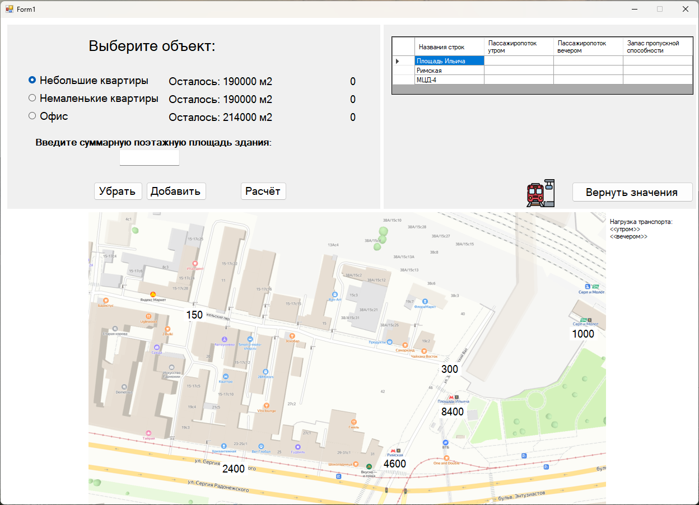
Добрый день!

Slide 3

Спасибо за внимание!

